Slide 1
Fonctions statutaires et déléguées de Qualité et certifications Irlande (QQI) : un contexte pour la VAE en Irlande Dr Jim Murray, directeur du développement, QQI Fondation européenne pour la formation Activité d'apprentissage entre pairs Dublin, le 27 janvier 2026

Slide 2

Rôle du QQI
Promotion de
la qualité, l'intégrité et la réputation du système d'enseignement supérieur irlandais (enseignement supérieur et complémentaire)
Garantir
Garantir que les apprenants obtiennent des certifications reconnues à l'échelle nationale et internationale
Les fonctions statutaires essentielles du QQI en tant qu'agence de qualité et autorité de certification (et les fonctions déléguées connexes) fournissent le contexte essentiel à sa participation à la validation et à la reconnaissance de la VAE

Slide 3
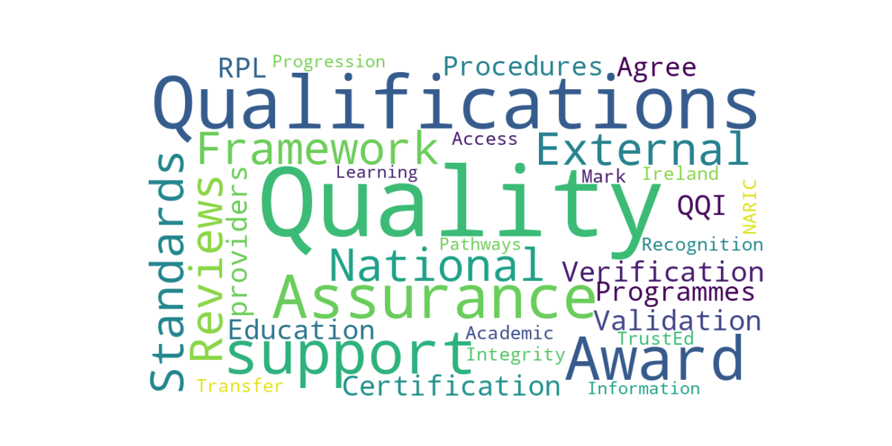

Fonctions statutaires et fonctions déléguées du QQI
Notes:
Gestion du cadre national des certifications et promotion de certifications fiables ; Assurance qualité externe des prestataires, y compris les évaluations de la qualité institutionnelle ; Normes d'attribution ; Certification et vérification des certifications ; Validation des programmes éducatifs ; Soutien RPL pour les prestataires QQI ; Accord sur les procédures d'assurance qualité ; Soutien à la reconnaissance des certifications par le biais de notre service NARIC irlandais ; Intégrité académique ; Accès, transfert, progression et parcours d'apprentissage ; Label de qualité TrustEd Ireland.

Slide 4
Le QQI ne pratique pas directement la validation des acquis d’expérience
La VAE fonctionne dans un système décentralisé :
les prestataires d'éducation et de formation sont les principaux responsables de la mise en œuvre de la VAE dans le cadre de leurs propres compétences législatives ; et
dans le cadre de leurs différents relations statutaires avec le QQI
Les relations statutaires avec le QQI peuvent englober
des exigences générales d’adhérer à des politiques/lignes directrices statutaires en matière de qualité et de certifications qui peuvent concerner ou englober la VAE, ou
des exigences spécifiques auxquelles certains prestataires doivent satisfaire, par exemple les prestataires (publics et privés/indépendants) qui élaborent des programmes aboutissant à des certifications QQI
Le rôle du QQI dans la VAE : un système décentralisé

Slide 5
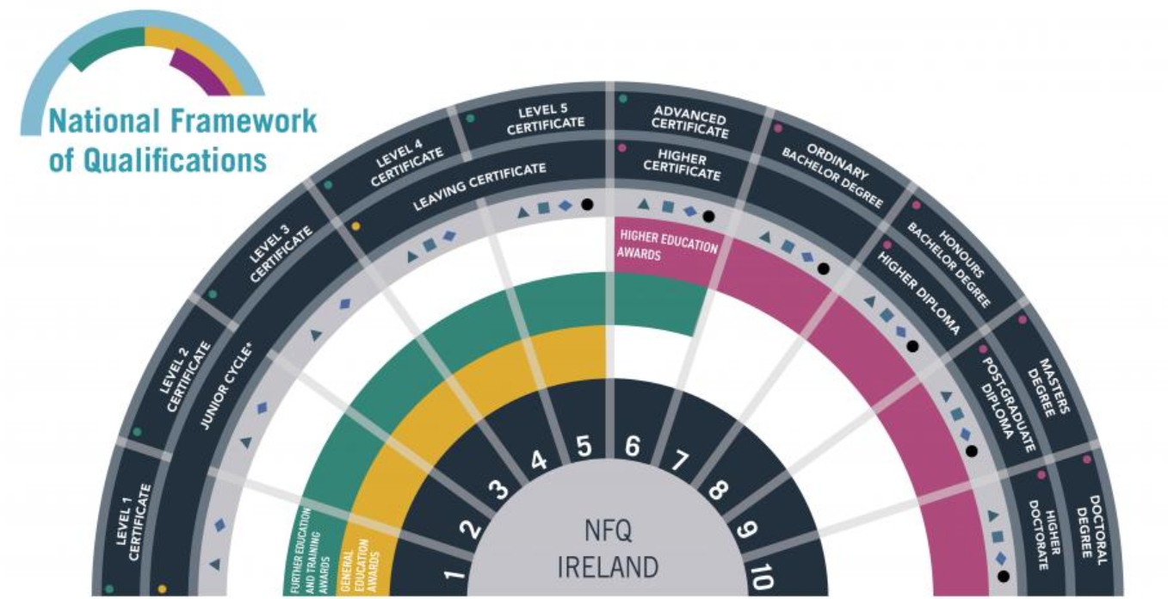
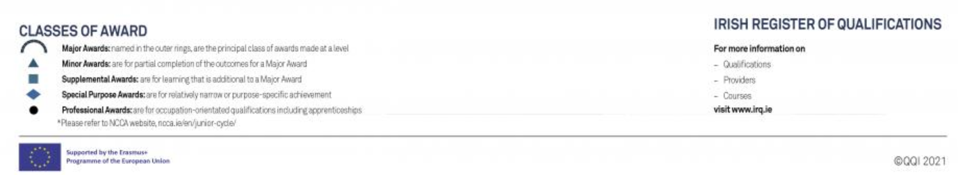
La gestion du CNC et de l'infrastructure d'assurance qualité par le QQI
Le cadre national des certifications (CNC) et l'approche axée sur les acquis d'apprentissage qu'il incarne sont essentiels pour assurer la cohérence de la VAE dans l'enseignement supérieur irlandais.
Une infrastructure commune et étendue de qualité est également essentielle.

Slide 6
En vertu de la loi sur la qualité et les certifications (éducation et formation), le QQI a pour fonction de :
déterminer les politiques et les critères d'accès, de transfert et de progression en ce qui concerne les apprenants, et
de suivre la mise en œuvre des procédures d'accès, de transfert et de progression des apprenants par les prestataires.
La politique actuelle (en cours de révision) exige des prestataires :
d’élaborer un énoncé des dispositions disponibles pour chacun de leurs programmes en matière de reconnaissance des acquis d’expérience, d'admission, de crédits en vue de l'obtention d'un diplôme et d'accès à un diplôme complet.
Les déclarations doivent définir les objectifs pour lesquels les processus de VAE peuvent être utilisés, par exemple pour permettre l'admission à un programme, obtenir des exemptions et des crédits en vue de l'obtention d'un diplôme, ou établir l'éligibilité à un diplôme complet.
Accès, transfert et progression : une exigence politique générale

Slide 7
Le QQI peut aider les prestataires, par le biais des processus de validation existants, à utiliser la VAE pour répondre aux exigences des programmes/normes de certification aboutissant aux certifications QQI.
Exemple : l'apprentissage national en coiffure
Programme de trois ans, coordonné par Limerick et Clare ETB
Grâce à la VAE, les coiffeurs expérimentés qui souhaitent obtenir une certification officielle peuvent suivre le programme en 6 à 9 mois
La VAE associée à ce programme permet de prendre en compte les acquis certifiés et non certifiés, les compétences de vie, etc., sous la supervision d'un mentor VAE
Validation des acquis d’expérience (VAE) | Collège de formation continue
Apprentissage national en coiffure et utilisation de la VAE – exigence légale particulière relative à l'assurance qualité des programmes/diplômes

Slide 8
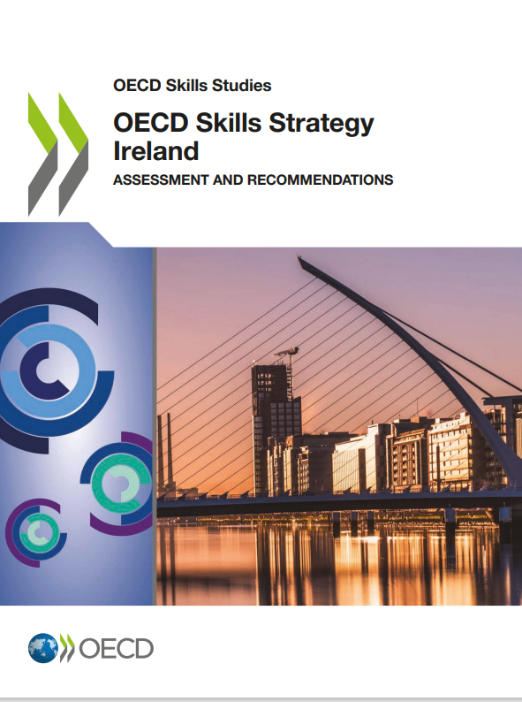
Facteurs politiques externes : Stratégie de l'OCDE en matière de compétences pour l'Irlande 2023
Renforcer la capacité des prestataires d'éducation et de formation à reconnaître les acquis d’expérience, notamment en établissant des lignes directrices nationales décrivant les procédures et les processus de la VAE
Le QQI est chargé de proposer une approche nationale de la VAE/RAE, issue de l'examen de l'OCDE et fondée sur les engagements existants du QQI avec les prestataires et autres parties prenantes, afin de garantir que les apprenants obtiennent des certifications valorisées grâce à notre cadre national des certifications (CNC).
S'inscrit dans la continuité de plusieurs années d'apprentissage et de développement organiques, collectifs et innovants avec nos partenaires, tant au niveau national qu'international.
Tient compte des progrès significatifs réalisés dans les secteurs formels et cherche à intégrer et à optimiser les réponses systémiques à la prestation de services afin de maximiser leur efficacité et leur caractère inclusif.
Recommandation de l'OCDE
Une approche nationale pour la VAE
Une approche nationale pour la VAE

Slide 9
Comment soutenir des parcours individuels durables...
pour un apprentissage résilient tout au long de la vie ...
avec des possibilités de reconnaissance appropriées...
En partenariat avec divers acteurs ...
d'une manière qui tient compte de notre CNC et des développements actuels concernant les diplômes, les normes et les évaluations ...
Principaux défis découlant de la stratégie de l'OCDE en matière de compétences

Slide 10
Le QQI a pour mission statutaire de « coopérer avec les organismes internationaux en matière de certifications et de politiques d'assurance qualité », et en particulier :
assurer la liaison avec les organismes de certification hors de l'État afin de faciliter la reconnaissance dans l'État des diplômes délivrés par ces organismes, et
faciliter la reconnaissance à l'étranger des diplômes délivrés dans l'État
Le QQI est également le centre ENIC-NARIC désigné (rôle délégué par le gouvernement irlandais) qui renforce la fonction de reconnaissance légale. À ce titre :
le QQI fournit des conseils sur la reconnaissance académique d'une certification étrangère en la comparant, dans la mesure du possible, à un type et à un niveau de diplôme majeur du cadre national irlandais des certifications (CNC)
Récemment, le QQI a examiné l'interface entre la pratique de la reconnaissance des certifications et la pratique de la VAE, et a cherché à déterminer s'il était possible de créer une « culture de la reconnaissance » dans ces deux domaines.
L'examen n'est pas encore terminé, mais le potentiel est là.
Dans les milieux de la reconnaissance, la VAE fait de plus en plus partie des outils nécessaires pour répondre aux besoins des individus et de la société ; et dans la pratique de la VAE, la reconnaissance des certifications partielles, des prix d’xcellence et des périodes d'apprentissage effectuées à l'étranger estompe de plus en plus les frontières entre les deux domaines.
À la recherche d'une cohérence politique : l'interface entre la reconnaissance des certifications et la VAE

Slide 11
Recherche d'une politique globale en matière de VAE
Objectifs établis dans la pratique
Contextes des programmes d'éducation et de formation, leur histoire et leur relation avec le CNC
Exemptions
Objectifs sous-jacents
Alphabétisation
Objectifs émergents
Répondre aux besoins des nouvelles populations migrantes
Répondre aux besoins des nouvelles cohortes d'apprenants
Diplômes
Accès
Participation
Pertinence et prospective des programmes
Affirmer les valeurs d'inclusion et de respect dans un contexte mondial
Réorientation des compétences et partenariats stratégiques
Soutenir la reconnaissance de nouvelles formes de diplômes

Slide 12

Inclusion et participation des principales parties prenantes
VAE avec l’éducation et la formation
VAE avec le marché du travail
VAE avec le secteur tertiaire
VAE avec les communautés
Acquis d’expérience

Slide 13
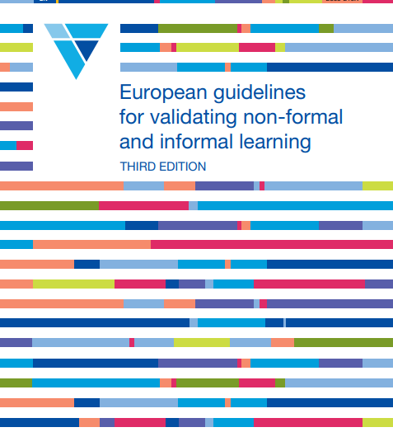
Défi de cohérence avec divers intervenants ; défi lié à l'infrastructure
Société civile, bénévolat et organisations de jeunesse
Établissements d'enseignement et de formation
Acteurs régionaux et locaux
Secteur des entreprises
Particuliers et utilisateurs
Acteurs nationaux
Acteurs européens

Slide 14
Mobilisation et coordination des acteurs de la VAE : quelques questions clés
Quelle technologie ?
Les systèmes de certification numériques et ouverts et leur relation avec la VAE ?
Comment l'IA peut-elle aider ?
De quel soutien les étudiants ont-ils besoin ?
Questions du coût ?
Comment résoudre les problèmes philosophiques et techniques sous-jacents ?
Mettre en évidence la relation entre les politiques visant à intégrer les compétences transversales dans l'éducation formelle et celles visant à intégrer systématiquement la VAE
Questions relatives au coût ?
Reconnaissance holistique
Systèmes d'orientation tout au long de la vie
Mettre en évidence la relation entre les niveaux du cadre des certifications, les systèmes de crédits et de transfert et les outils de validation
Utilisation meilleure et plus transparente des infrastructures existantes, en particulier des acquis d'apprentissage
Exprimer de manière plus claire et convaincante une vision plus globale de l'apprentissage et des rôles complémentaires de la VAE et de l'apprentissage formel
Stratégies de financement dans un système tertiaire diversifié et rôle de la VAE

Slide 15
Conclusion
Le rôle du QQI dans la VAE en Irlande est complexe : il implique de réfléchir, de faciliter et de réglementer
Bien qu'il ne soit pas directement impliqué dans la validation des acquis d’expérience, les fonctions statutaires et déléguées très variées du QQI en matière d'assurance qualité et de certifications touchent à de nombreux aspects de la VAE
De même, son vaste mandat amène l'agence à être en contact quotidien avec les prestataires d'éducation et de formation qui constituent les principaux prestataires officiellement désignés de services de VAE
Le QQI navigue entre ses rôles de réglementation et d'amélioration, qui peuvent parfois devenir flous aux yeux des parties prenantes, notamment en ce qui concerne la VAE
Le QQI procède actuellement à une refonte majeure du cadre national des certifications et des politiques associées
En consultation avec les principales parties prenantes, cela nous aidera à orienter et à clarifier davantage notre rôle en matière de VAE dans la prochaine phase de développement de l'organisation.

